Slide 1
Az orosz kultúra története 2.
17.–18. századok

Slide 2
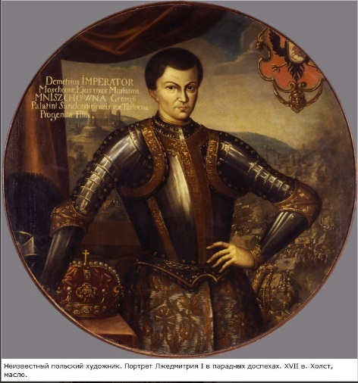
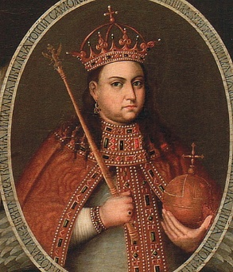
Történelmi áttekintés
1598. Rjurik-dinasztia vége. A Zavaros időszak (Смута, 1613.-ig)
Szent cári hatalom helyett – bojárok közül választott cárok.
Az „álcárok” megjelenése (I. és II. ál-Dmitrij)
1601.–1603. A „nagy éhség”.
Lengyel invázió és ellene megszerveződött népfelkelés (Minin – Pozsarszkij)
A „rövid” 17. század
1613. Az Országos gyűlés megválasztotta Mihail Romanovot cárnak. A Romanov-dinasztia uralkodása (1917.-ig)
1645. Cár Alekszej Mihajlovics (1676.-ig)
Az első két Romanov-uralkodás – reformok és változások.
1649. A jobbágyság végleges törvényesítése
1653. Nikon pátriárka
1654. Egyházi reformok és egyházszakadás (1666.–1667.)
1682. I. Péter trónra kerülése, első sztrelec-lázadás, VI. Ivánnal való társuralkodás Szofja Alekszejevna régenssége mellett.
Az óhitűek üldöztetésének tetőpontja: Avvakum protopópa máglyahalála
1689. I. Péter tényleges uralkodásának kezdete.

Slide 3
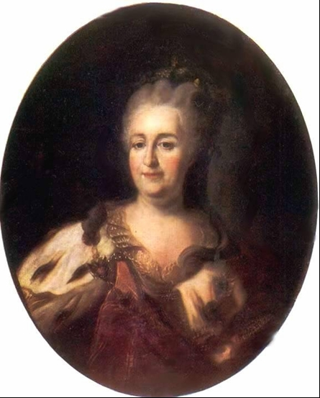
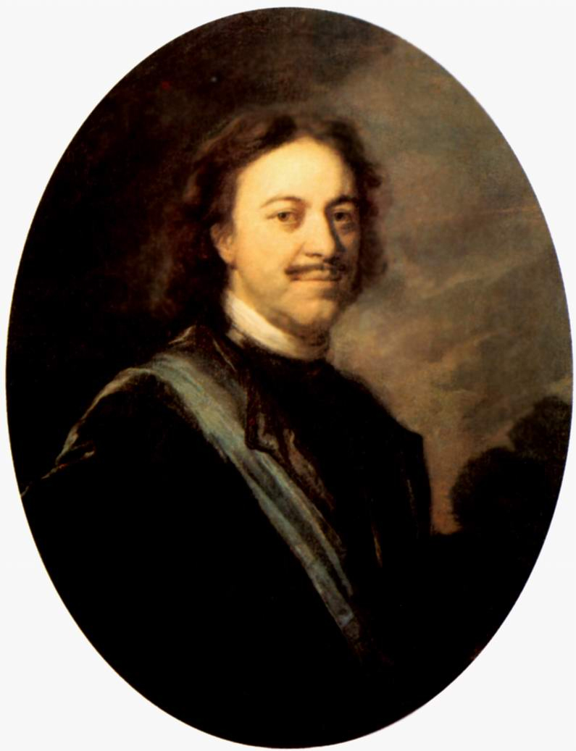
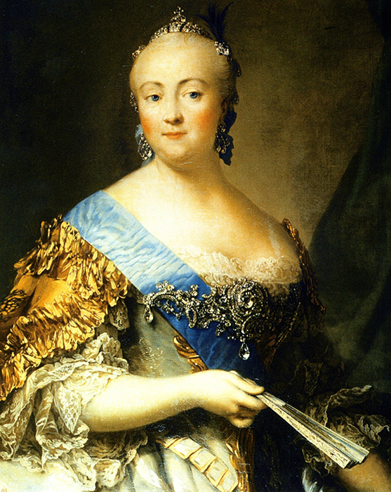
18. század: periodizáció
I. Péter kora (1696–1725) – reformok.
A palota-forradalmak kora (1725–1741) – a régi restaurációja vagy stagnálás.
Erzsébet kora (1741–1761) – a péteri örökség megújhodása, a 18. sz. kultúra virágkorának kezdete.
II. Katalin kora (1762–1796) – reformok és társadalmi aktivitás, a 18. sz. kultúra virágkora.
1703. Szentpétervár megalapítása (1714.-től Oroszország fővárosa) – az orosz történelem és kultúra Pétervári korszaka
1721. I. Péter felveszi a császári címet
1722. A rangtáblázat bevezetése
18. század: fordulópontok

Slide 4
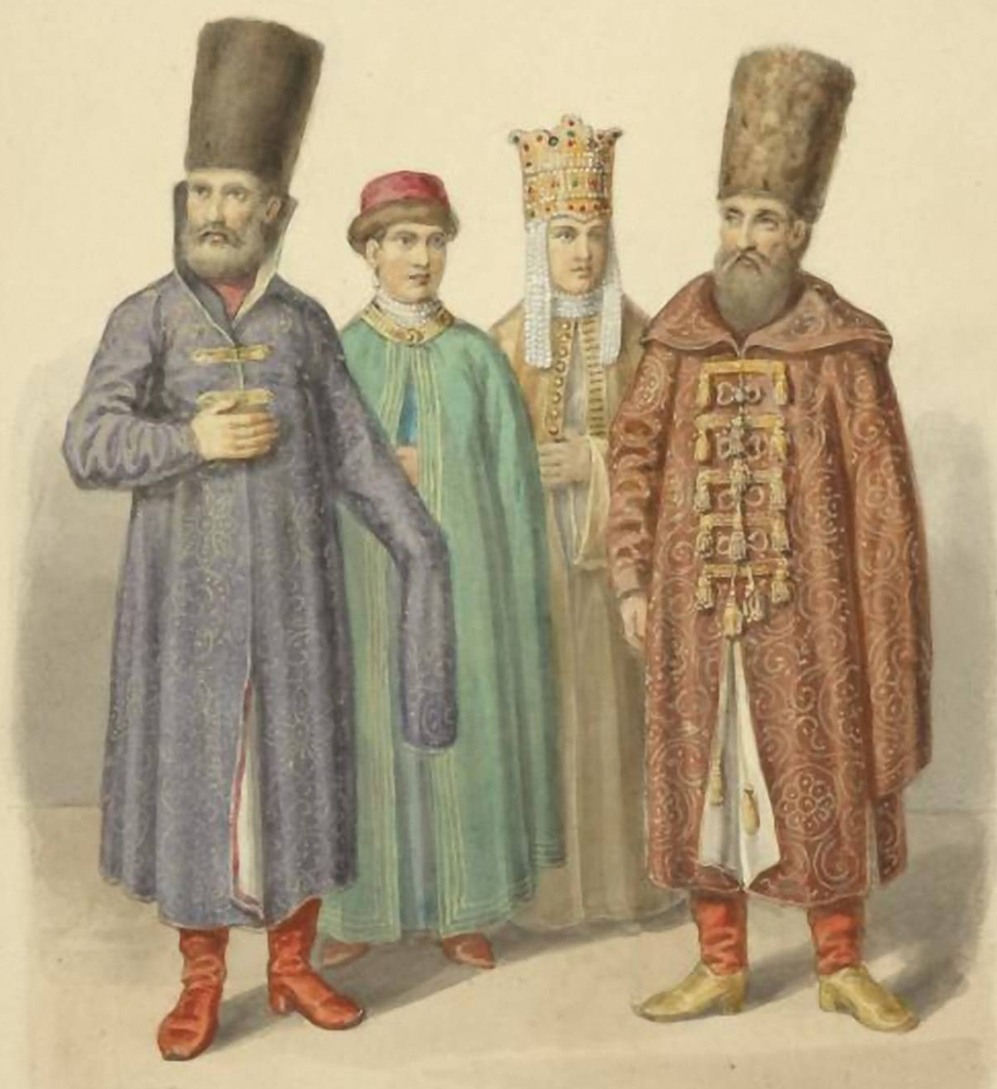
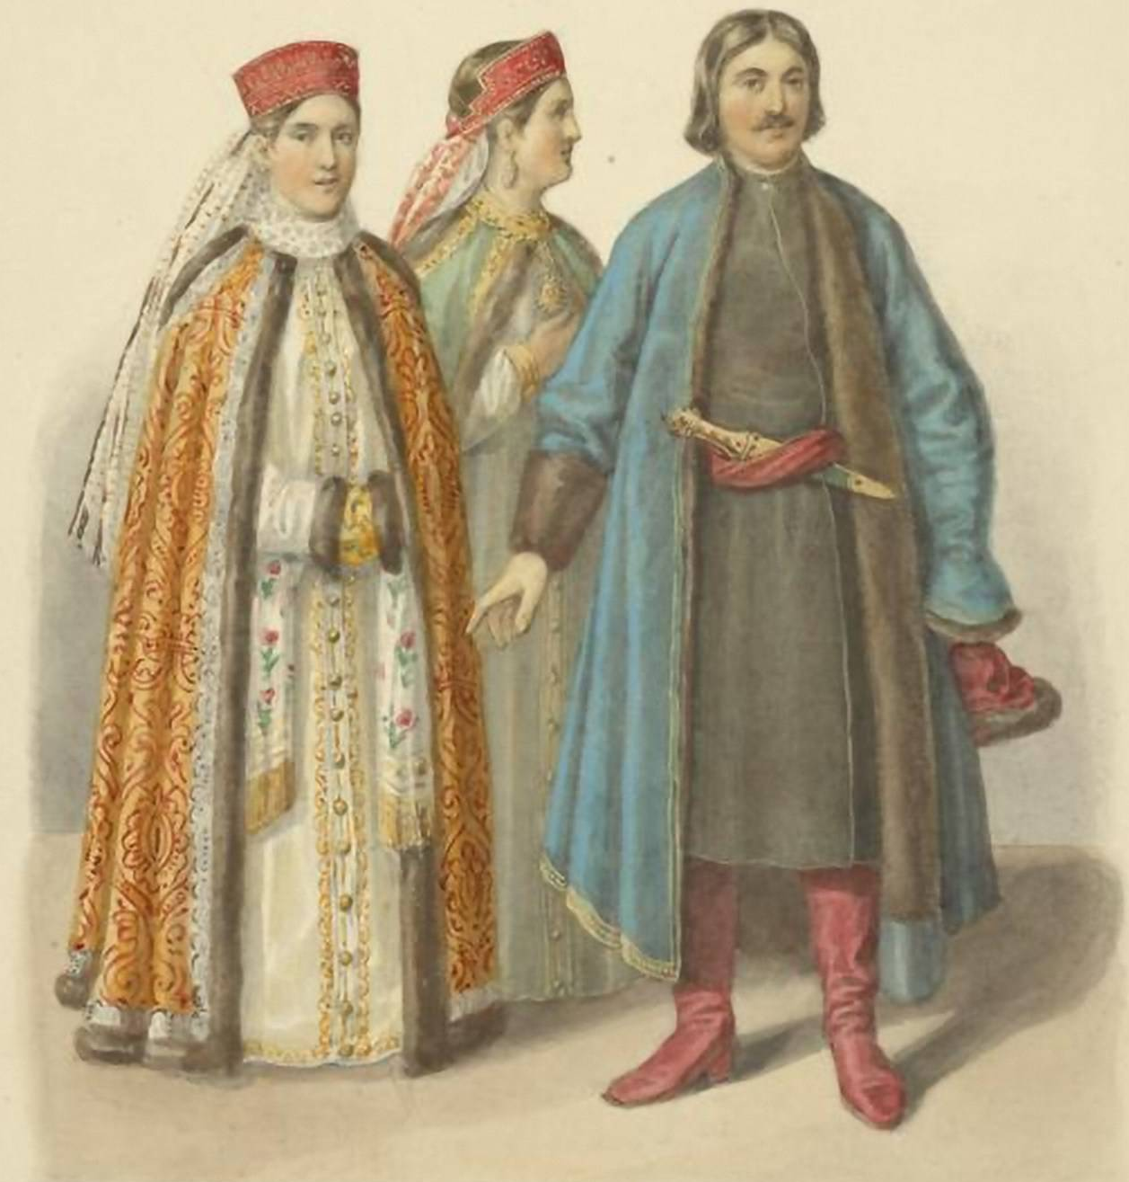
1698–1725 I. Péter reformjai: szekularizáció, modernizáció, europaizálás
A hétköznapi élet és a viselkedési normák megváltoztatása (ruházat és külső megjelenés, társadalmi érintkezés formái).
Világlátást megváltoztató intézkedések (naptárreform, világi hatalom és az egyház viszonya, hatalom és ember viszonya).
Oktatás és művelődés (az abc reformja és a nyomtatás; világi szakosodott iskolák, külföldi ösztöndíjak, Akadémia; könyvkiadás és fordítás).
A hadsereg átalakítása és a flotta megteremtése.
A gazdaság megújhodása (népszámlálás, adók, ipar).
Az uralkodási filozófia és az államapparátus modernizálása.
Adminisztratív reformok.
A társadalmi szerkezet átalakítása (Rangtáblázat, az állam mindenki számára kötelező szolgálata).

Slide 5
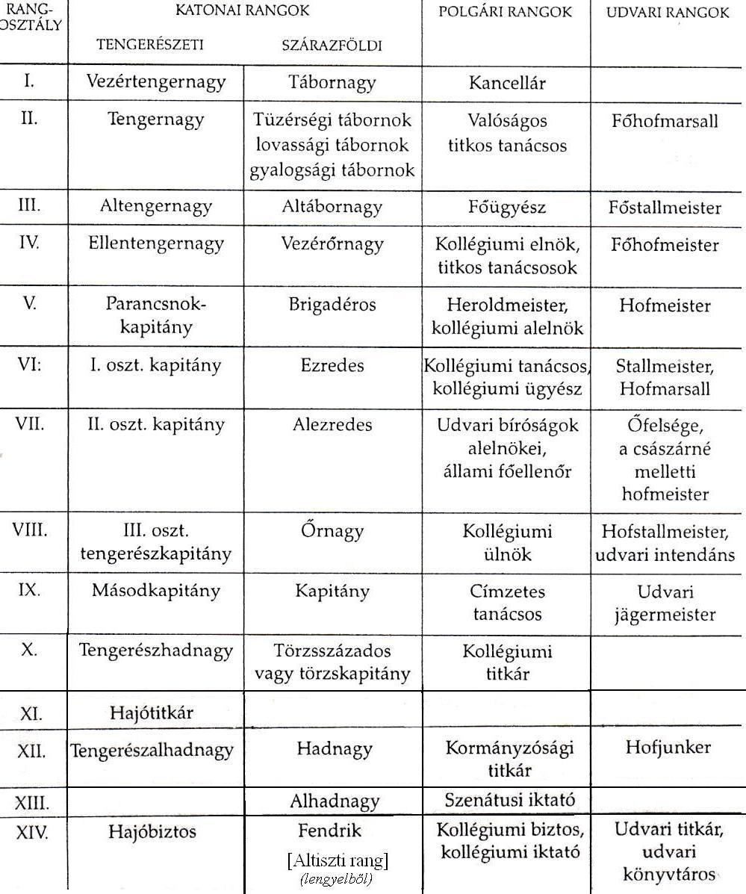

Slide 6
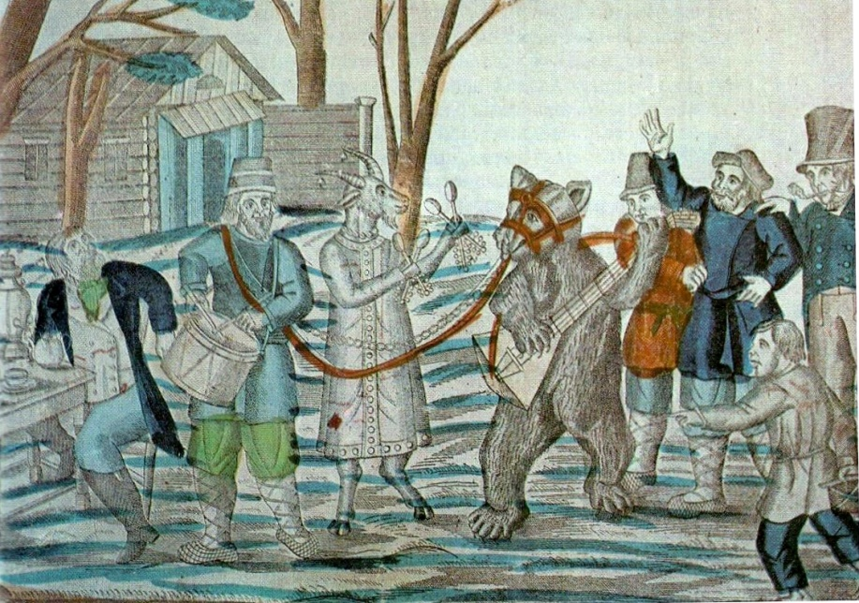
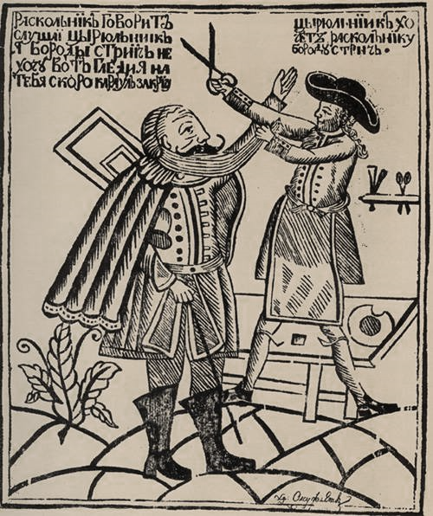
A 17.–18. század kultúrája
Kulturális orientáció-váltás
Az irodalomban a hivatali műfajok (oklevelek, kérvények) publicisztikai alkalmazása, a „magas irodalom” folklórizálása
A szerzők körének szélesedése
Szatíra és a nevetés kultúrája / irodalma
„igricek”
népi képek („lubok”)

Slide 7
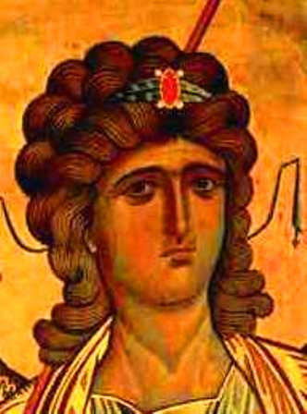
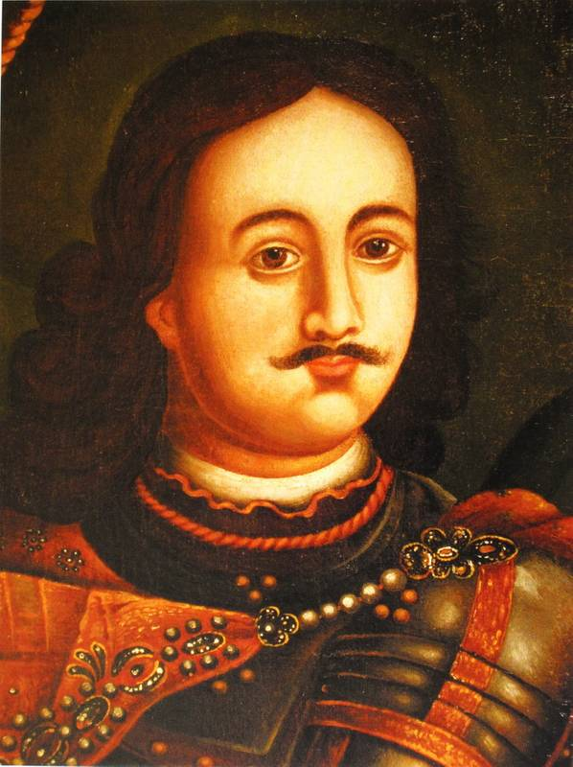
„A jellemrajz” és az ember egyediségének felfedezése
A művészetek és műfajrendszerük átalakulása
A kultúra világi irányítás alá helyezése (a kultúra intézményei, oktatás, ünnepek és rituálék, a nevetés kultúrája)
Az új műveltségű réteg létrehozása – nemesség (kötelező szolgálat és művelődés – oktatás)
A kultúra fokozott szemiotizálása (küllem, viselkedés)
A kultúra intézményrendszerének és formáinak megteremtése
Az új kultúra új központja – Szentpétervár (1703) és mítosza

Slide 8
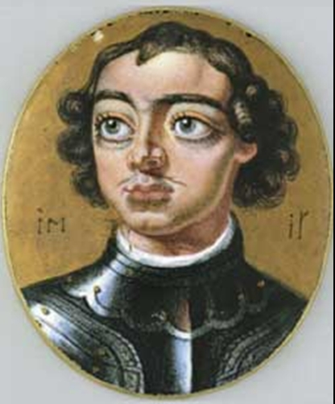
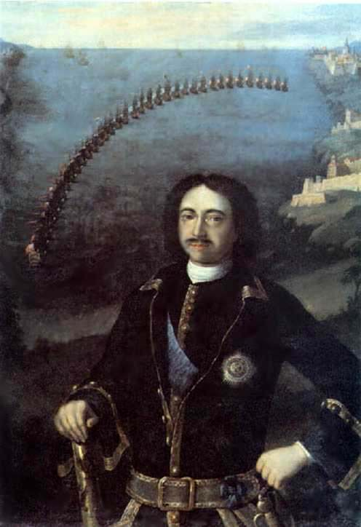
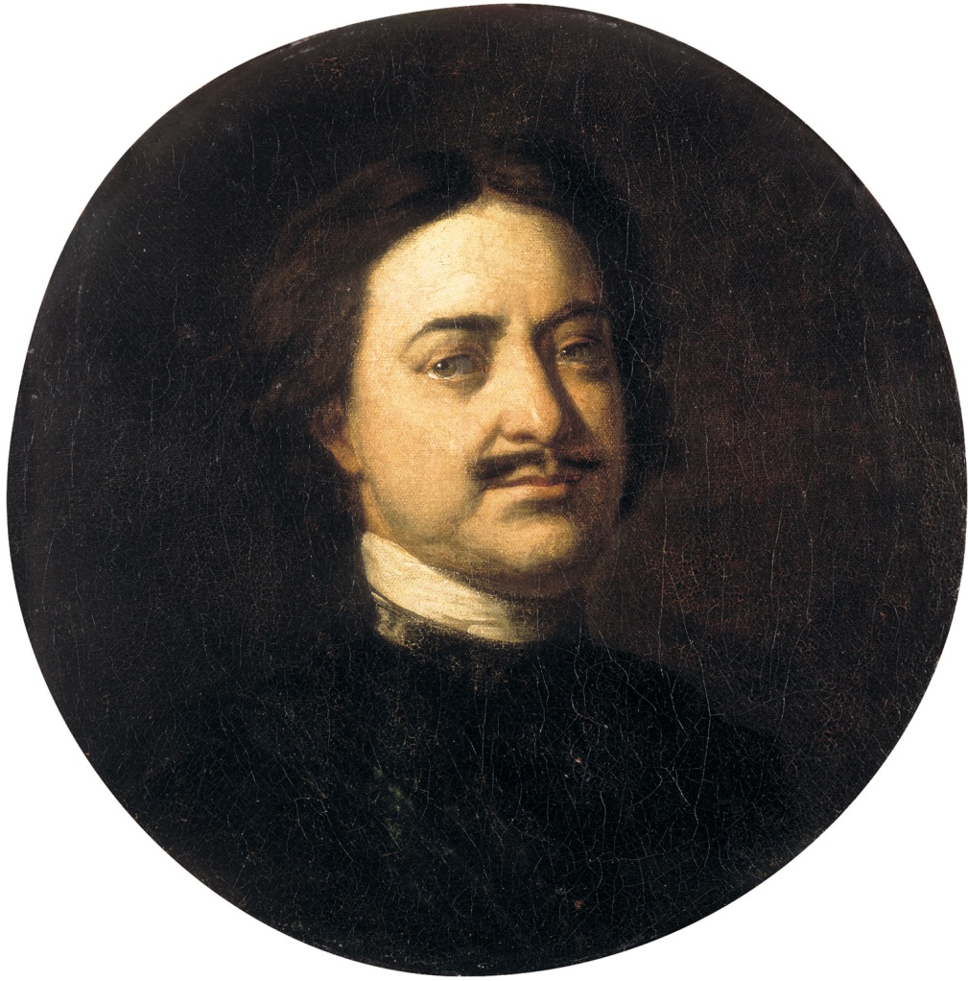
Festészet
Ikon – „lubok” – „parszuna” – portré (reprezentatív)
Rossica – mesterek
Orosz tanítványok
Professzionalizmus – házi mesterek
Louis Caravaque, I. Péter
Gottfried Kneller (angol festő), I. Péter (1696, London)
Iván Nyikitin, 1720-as évek

Slide 9
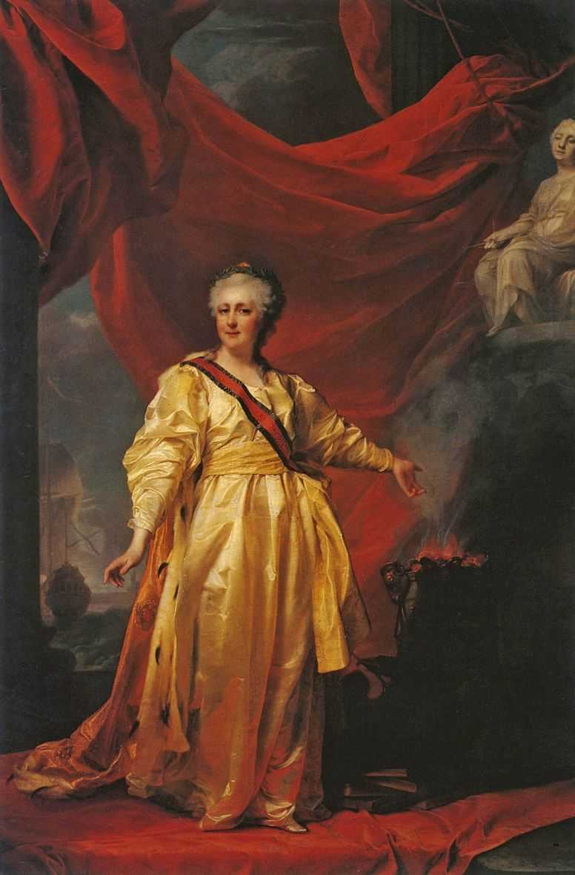
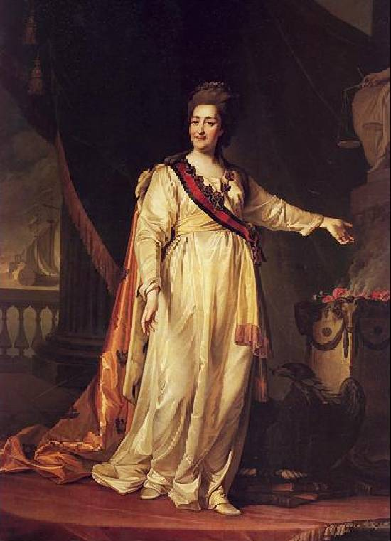
1780 körül
Dmitrij Levickij
1783

Slide 10
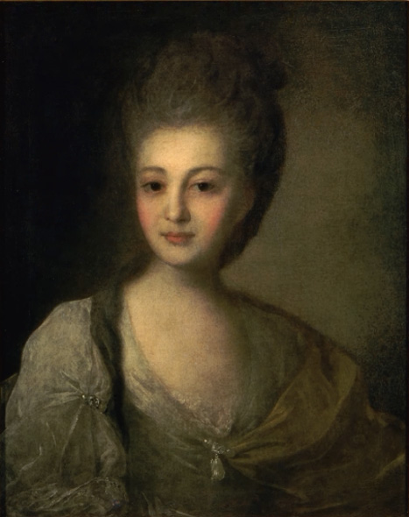
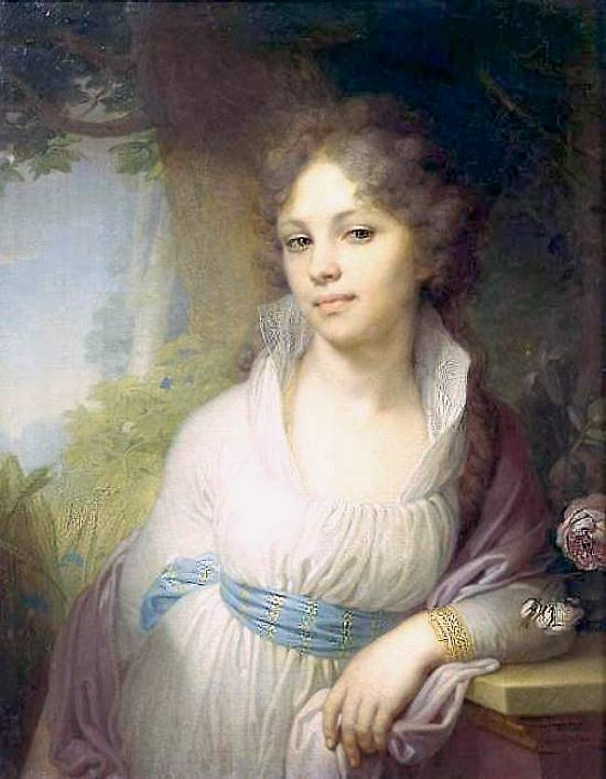
Fjodor Rokotov, 1772
Vlagyimir Borovikovszkij, 1797

Slide 11
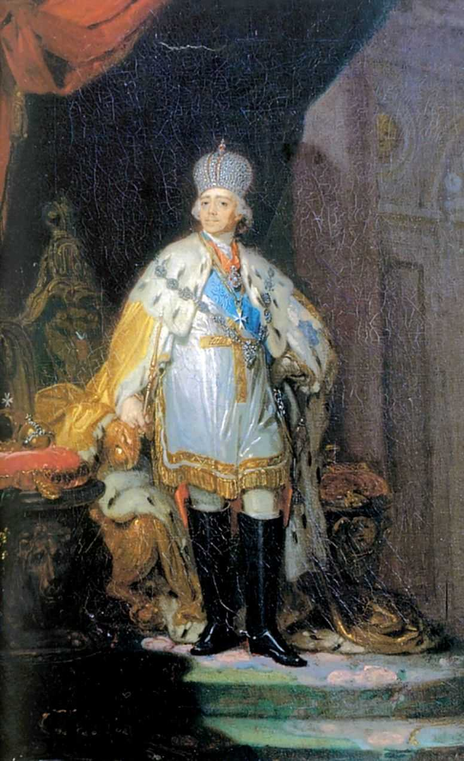
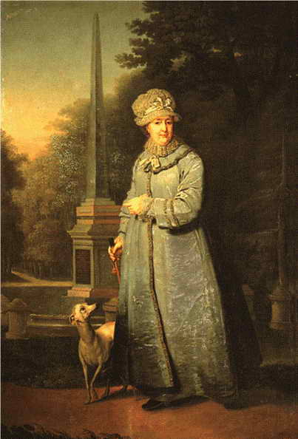
Vlagyimir Borovikovszkij
1794
1799

Slide 12
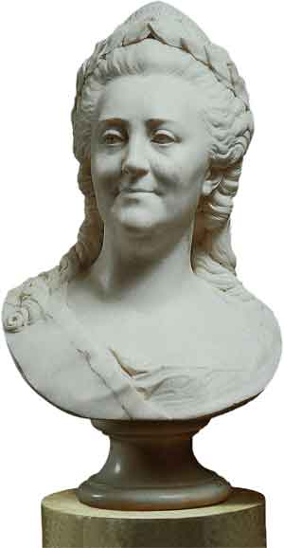
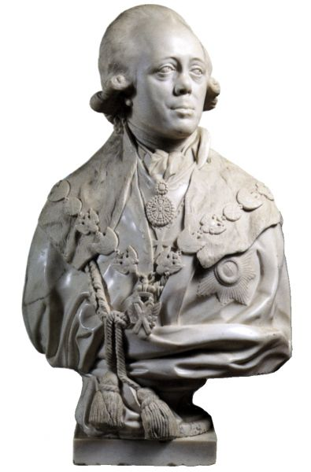
Fedot Ivanovics Subin

Slide 13
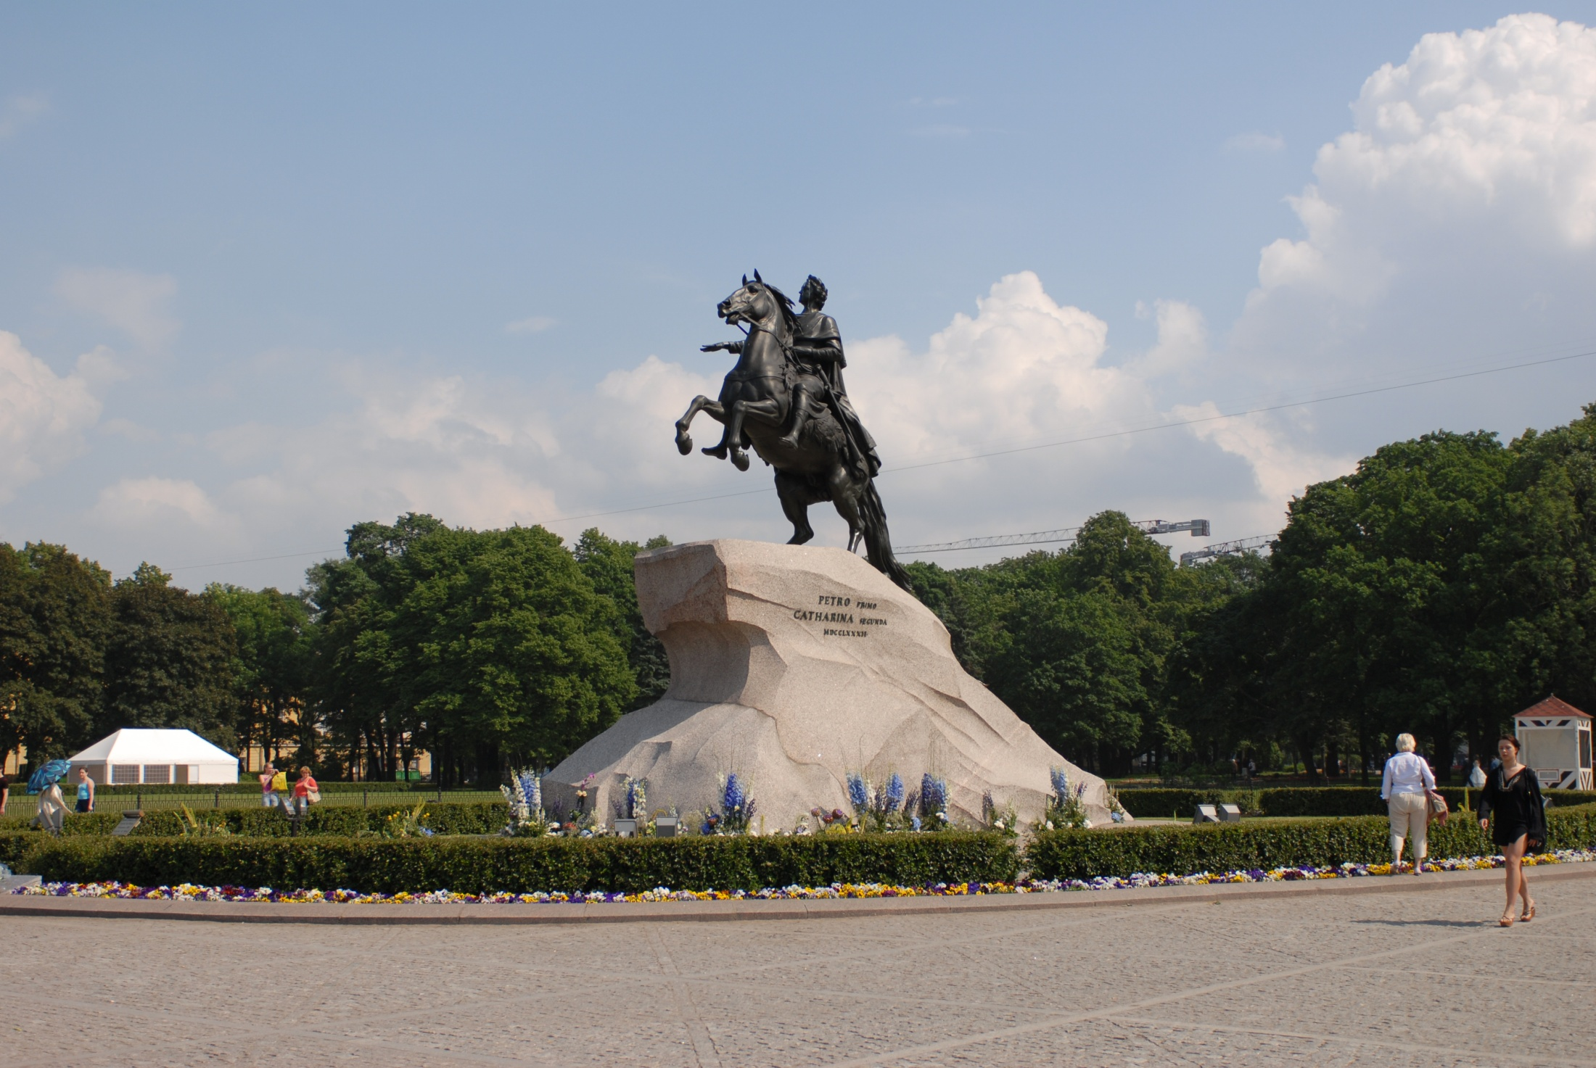
Carlo Bartolomeo Rastrelli
Étienne Maurice Falconet

Slide 14
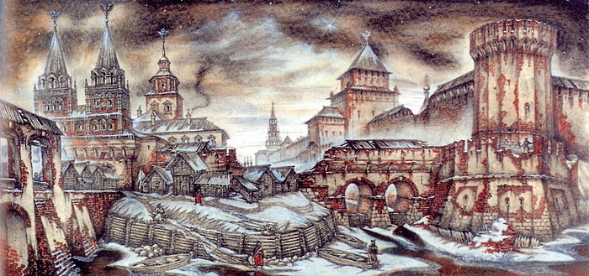
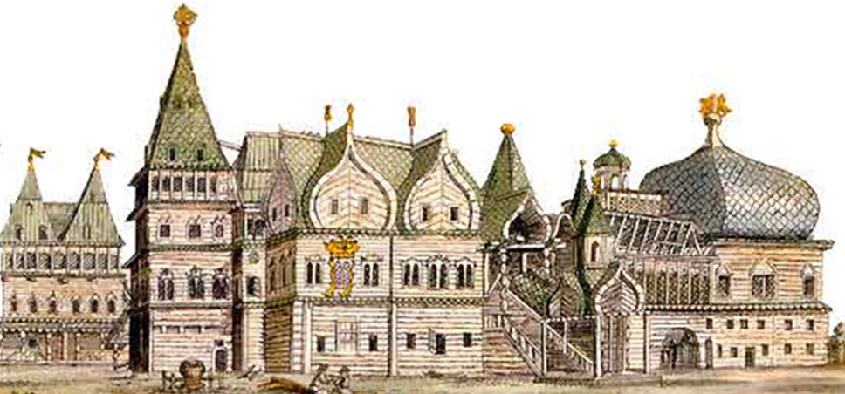

Slide 15
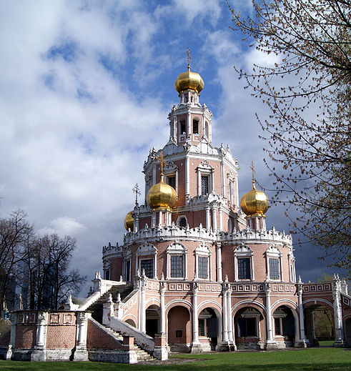
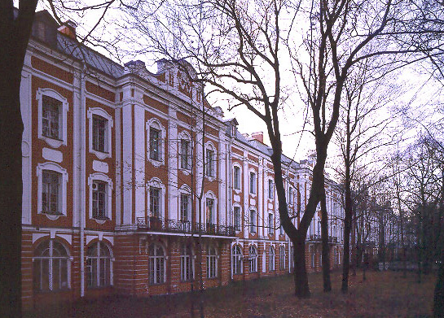
Naryskin-barokk
(Moszkvai barokk)
A „péteri” barokk: Domenico Trezzini

Slide 16
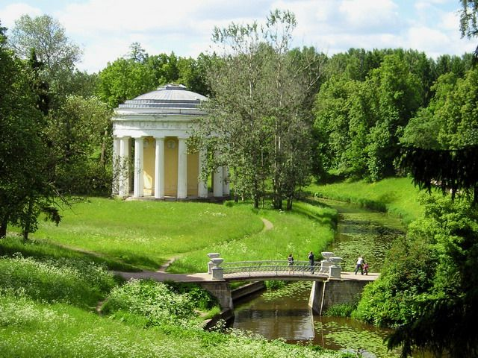
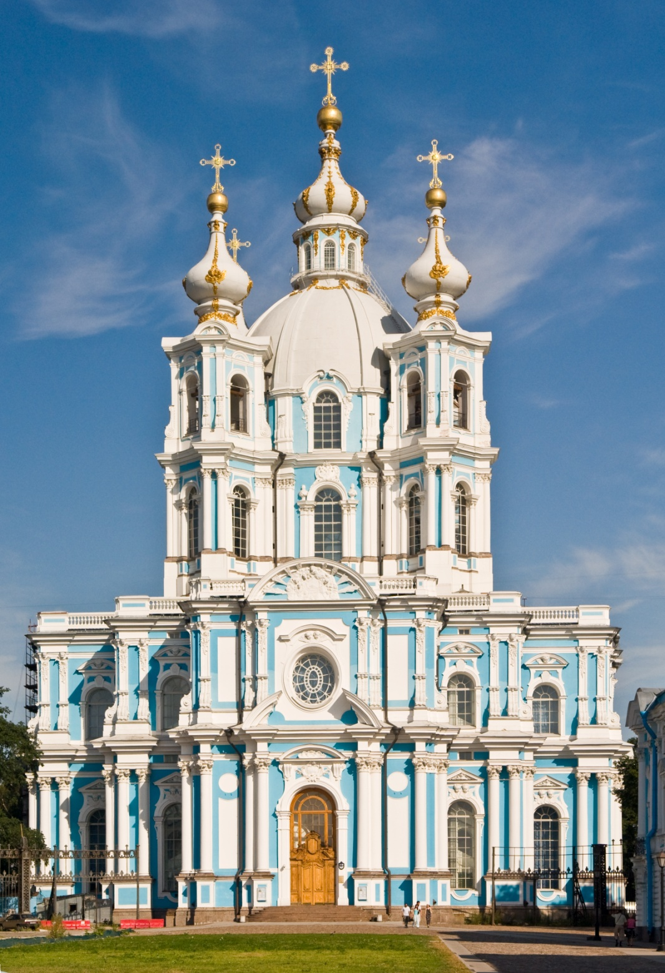
Az Erzsébet-kori barokk.
Francesco Bartolomeo Rastrelli
A Katalin kori klasszicizmus:
Georg Friedrich Veldten

